Slide 1
제품소개

Slide 2

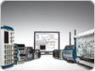
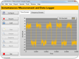
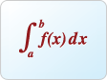
LabVIEW
LabVIEW는 측정 및 제어 시스템을 구축하는 엔지니어를 위한 통합 개발 환경입니다.
그래픽 기반의 프로그래밍 언어
데이터 분석 및 신호 프로세싱을 위한 개방형 아키텍처
아이디어의 직관적 구현,
테스트 시간 단축 및 수집한 데이터의 전략적 분석
LabVIEW
https://www.youtube.com/watch?v=dvShgNdY_GE
LabVIEW로 데이타수집
https://www.youtube.com/watch?v=uobD6T9xby8
간단한 개발 환경
다양한 하드웨어 통합
직접적 UI 설정
종합분석 및 신호처리 IP
엔지니어들의 코드 맵핑 방식에 적합한 직관적인 그래픽 프로그래밍으로 친숙한 환경제공
사용하는 버스와 측정 하드웨어의 종류에 관계 없이 데이터를 수집
Drag&Drop인터페이스로
편리하고 빠른 데이터 시각화 처리와 UI개발
데이터 분석과 고급 제어를 위한 알고리즘을 직접 개발 가능

Slide 3
LabVIEW
LabVIEW 구입 옵션
( Excel 제품소개 table 1 )

Slide 4

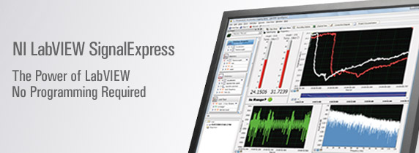
Signal Express
Signal Express 소개
https://www.youtube.com/watch?v=r-1VTQh1plY
프로그래밍 없이 데이터 수집 및 분석
400개 이상의 PC형계측기 및 독립형 계측기 컨트롤
250개 이상의 데이터 수집 디바이스의 데이터 로깅
기본적인 신호 처리, 분석, 파일 I/O 수행
자동 LabVIEW 코드 생성으로 어플리케이션 확장
직접 생성한 보고서 또는 데이터를 LabVIEW, DIAdem 또는 Microsoft Excel로 편리하게 보내기
Data acquisition
NI DAQmx지원, 예제, 하드웨어 설정
간단한 클릭으로 데이터 수집
Drag & Drop 방식
동시 측정
ASCII files 읽고 쓰기
Execution Control and Events
소프트웨어 트리거링,
파라메타 스위핑,
알라밍 과 이벤트구조
Analysis
수학적 해석과 신호 프로세싱
타임도메인 , 주파수 도메인
Integration with LabVIEW
LabVIEW 통합 및 자동프로그래밍
Visualization and Reporting
HTML 리포트

Slide 5
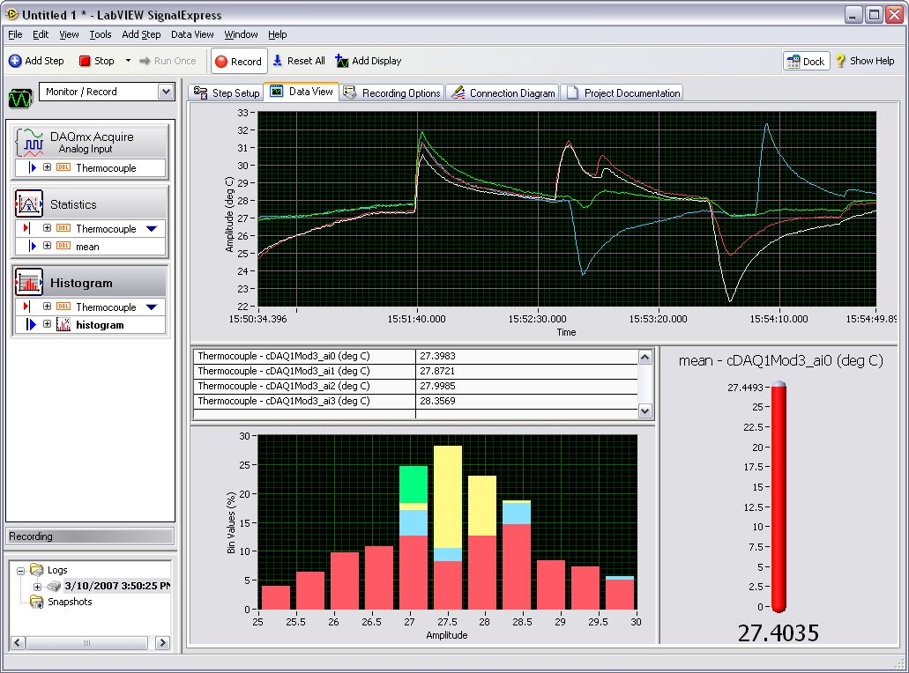
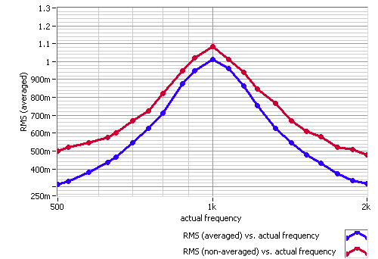
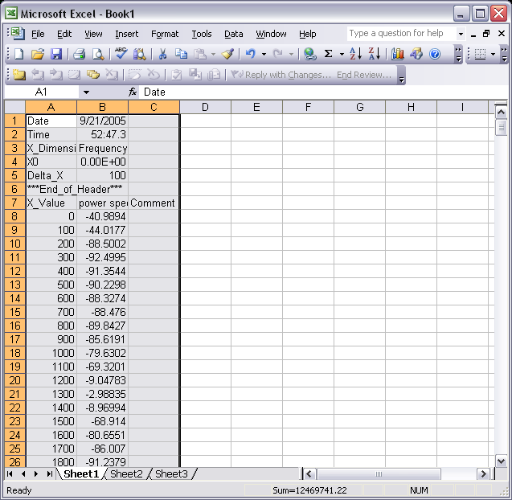



NI SignalExpress
Always-on, Customizable views
display live data & Analysis
Configuration-based logging
& analysis software
Open in Microsoft Excel & email results
Stream data to disk
Interactive, step-by-step data acquisition
& configuration

Slide 6
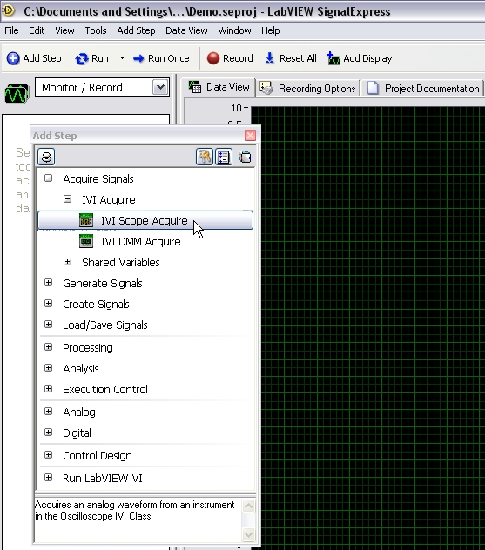
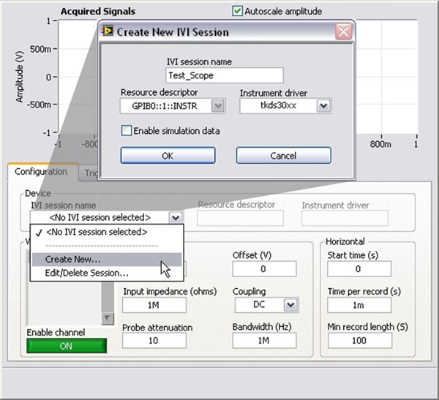
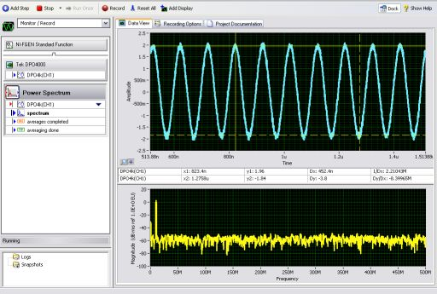
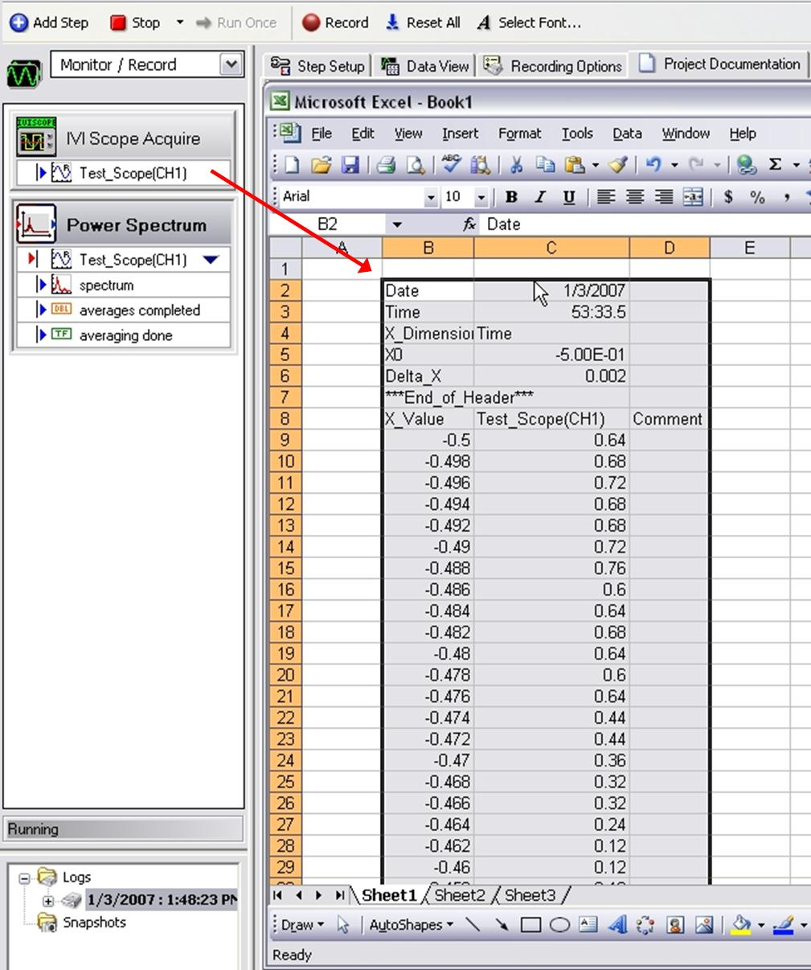
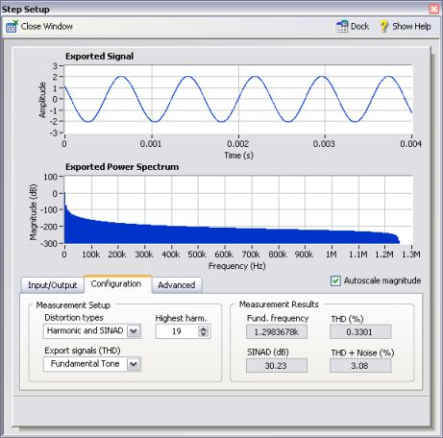
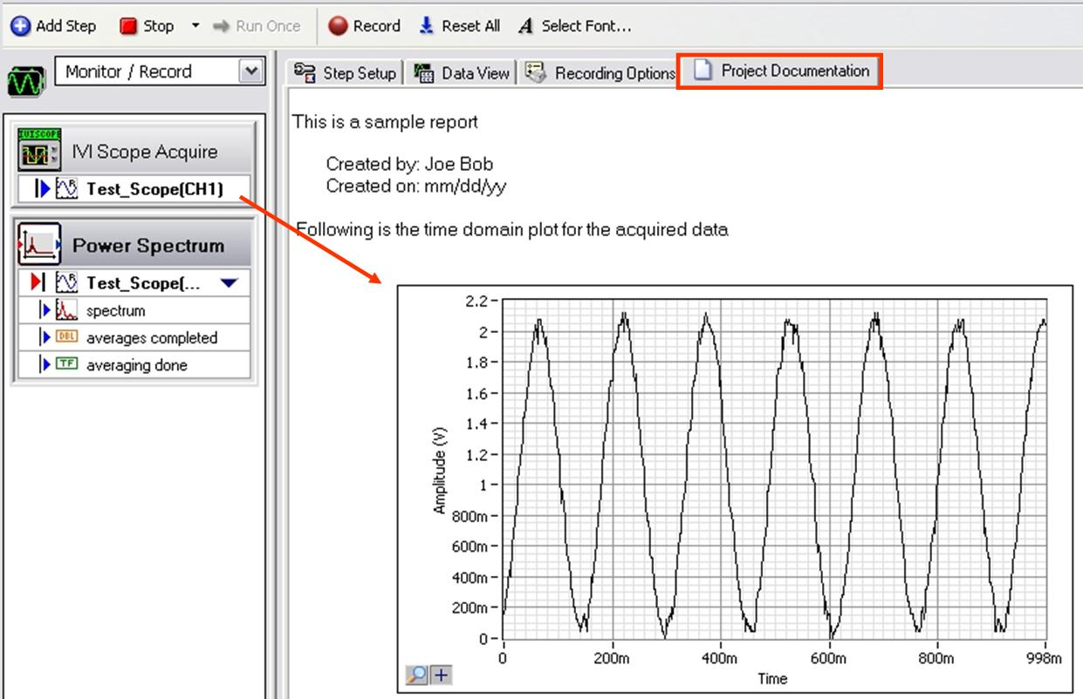
Signal Express 사용하기
Step 1 드라이버 설치
측정계측기&data 선택
Step 2. 새로운IVI Session 생성
Step3. SignalExpress에서 데이터
Step6. 데이터 보내기 및 저장
Step5. 신호 프로세싱 및 분석
Step4. 인터랙티브 보고서 생성

Slide 7
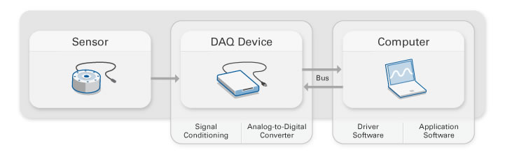
DAQ
다기능 데이터 수집(DAQ) 디바이스는
아날로그 I/O, 디지털 I/O, 카운터/타이머 회로를 제공합니다.
저가 디바이스에서 고정밀 범위에 이르는 다양한 종류의 제품군이 사용하기 쉬우면서 뛰어난 안정성과 성능을 이미 전세계 엔지니어에게 신뢰받은 market내 가장 우수한 제품입니다.
DAQ with LabVIEW
https://www.youtube.com/watch?v=uobD6T9xby8

Slide 8
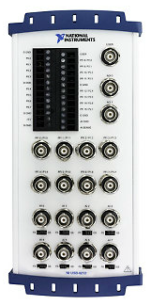
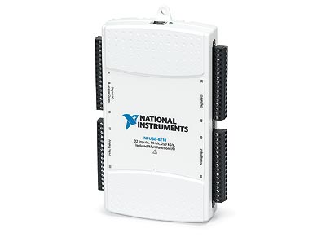
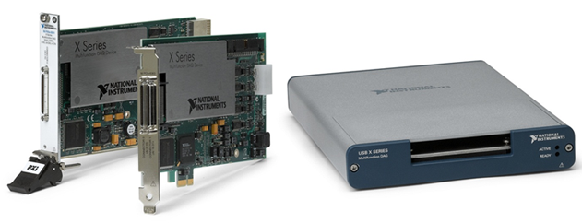
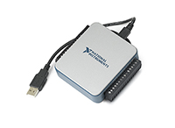
NI DAQ 는 다양한 Bus 타입의 ( PCI, PXI, USB, wifi ) 다양한 성능의 제품을 공급하며, 액세서리 또한 User의 선택의 폭을 넓혀 제공하고 있습니다.
( Excel table 2 )
( 견적 요청하기 )
PCI Express용 DAQ ( X 시리즈 )
PCI/USB 용 DAQ ( M 시리즈 )

Slide 9
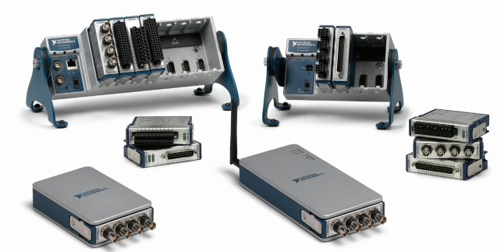
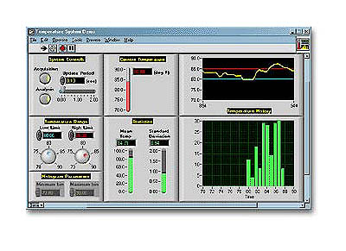
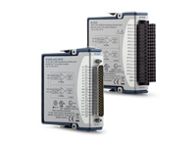
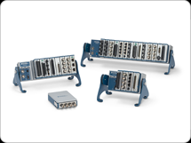
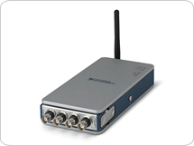
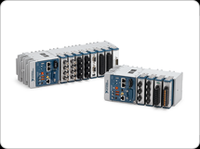
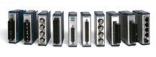
모듈형 DAQ
동영상 1
( Compact DAQ )
https://www.youtube.com/watch?v=BXgpw01oE9c&list=PLAE1A45A948D809C4&index=3
NI CompactDAQ은 연결과 신호 컨디셔닝을 모듈형 I/O에 통합하여 모든 센서 또는 신호와 직접 통신하는 견고한 휴대형 데이터 수집 플랫폼입니다.
다양한 종류의 입출력 신호를 가장 효과적으로 구성할 수 있는 CompactDAQ 솔루션은 다양한 버스, 섀시, 컨트롤러 및 I/O 컨디셔닝 옵션을 제공하여 엔지니어의 요구를 충족하는 최고의 구성 솔루션입니다.
다양한 신호타입의 모듈
통신방식 및 채널에 따른 다양한 샤시
소프트웨어
아날로그 입출력
산업용 디지털 입출력
센서기반의 입력
TCP/IP USB Wifi Embedded

Slide 10
모듈형 DAQ
온도측정및 알라밍https://www.youtube.com/watch?v=RCYr0df87A0&list=PLAE1A45A948D809C4&index=2
원격모니터링 : 아이패드+CompactDAQ
https://www.youtube.com/watch?v=m6fAxHj2ZEE
독립형 CompactDAQ & 스마트카 트랙 로깅
https://www.youtube.com/watch?v=QDh_JkAR6_o
CDAQ 플랫폼(샤시)
( 제품소개 excel table 3-1 )
Compact DAQ : 모듈
( 제품소개 excel table 3-2)

Slide 11
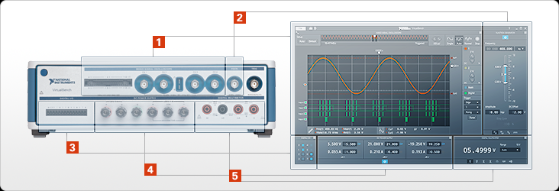
Virtual bench
NI VirtualBench, 당신에게 필요한 단 하나의 측정장비
5개의 벤치탑 계측기. 1개의 인터페이스.
가장 필수적인 5개의 계측기를 하나의 장치에 결합하고 PC를 통해 제어할 수 있는 “All-in-one” 계측기인 Virtual bench는 단순하고 편리하며, 보다 효율적인 회로 디자인, 디버깅 및 검증을 제공합니다.
동영상 2
( Virtual bench 소개)
https://www.youtube.com/watch?v=ocN2oTsYIG8
- 작은 크기의 효율적 공간활용 및 휴대성
- 하나의 인터페이스 및 하나와 PC화면에서 확인
- 스크린샷 또는 data를 버튼클릭으로 간단히 저장
- USB 플러그 앤 플레이 방식

Slide 12
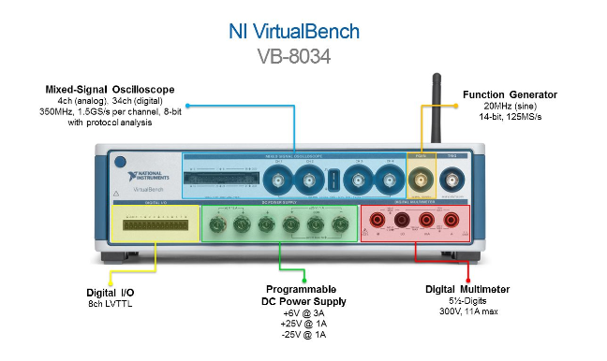
Virtual bench
Function
- 복합 신호 오실로스코프
- 함수 발생기
- 디지털 I/O
- 프로그래밍 가능한 DC 파워 서플라이
- 디지털 멀티미터

Slide 13
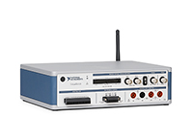
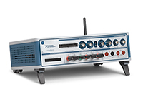
Virtual bench
VB 8012
VB 8034
오실로스코프 | 100M Hz | 350M Hz
 | 2 ch Analog, 34 Digital | 4 ch Analog, 34 Digital
 | 1 GS/s (1ch), 500 MS/s/ch (2ch) | 채널당 1.5 GS/s
함수 발생기 | 20 MHz (사인파), 5 MHz (사각파) | 20 MHz (사인파), 5 MHz (사각파)
 | 1 채널 | 1 채널
디지털 멀티미터 | 5 1/2 digit | 5 1/2 digit
 | 300V 10A | 300V 10A
DC 파워써플라이
 | ( 6V * 1A ) ( 25V * 0.5A ) ( -25V * 0.5A ) | ( 6V * 3A ) ( 25V * 1A ) ( -25V * 1A )
디지털 I/O | 8 채널 | 8채널
연결성 | USB, WiFi | USB, WiFi, 이더넷
크기 | 25.4 × 19.05 × 7.37 cm | 30.48 x 20.32 x 9.4 cm

Slide 14

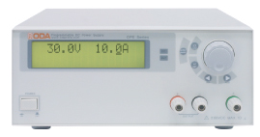
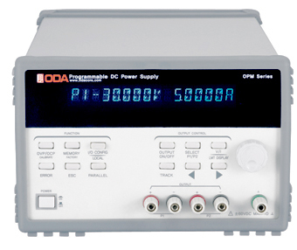
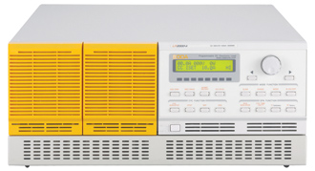
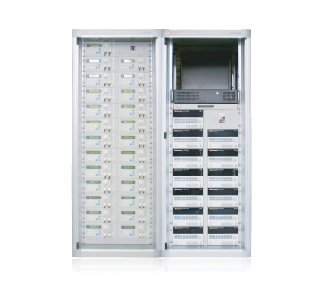
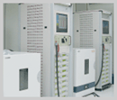
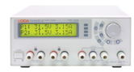
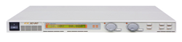
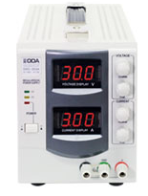
Power Supply
ODA Programmable Power Supply는 전통적인 Linear방식의 Power Supply에 이어
SMPS(Switching Mode Power Supply) 또한 성능적 신뢰를 기반으로 엔지니어들의 호평을 받고 있습니다.
포엔스는 ODA와의 협력관계를 통해 국내 파워 써플라이 시장의 독보적 성장을 보인 ODA Power Supply
에 대한 다음과 같은 고객 benefit을 제공합니다.
신속한 현장 지원
다양한 제품 라인업
컨트롤 프로그램 제공
Customizing solution
사용상 문제 발생시 신속한 현장 대응
Over spec으로 인한 과비용 지양
초보자도 쉽게 사용할 수 있는 편리하고 빠른 데이터 시각화와 UI개발
엔지니어 요구사항에 맞춤형 제품 개발 및 공급

Slide 15
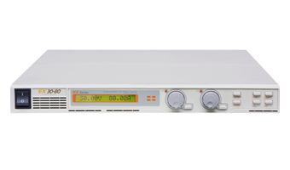
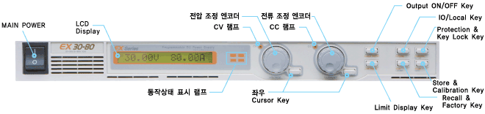
Power Supply
맞춤형 PS 문의하기
(➔견적요청랑과 싱크)
SMPS EX 시리즈 ( 산업용 )
다양한 rage : 20V * 10A ~ 최대 600V 혹은 최대 120A
Resolution : 4 digit
RS-232C, RS485, USB 통신 기본제공
(TCP/IP 통신 추가옵션)
19인치 Rack size * 1U
Protection : Over Voltage, Over Current
Lock ( Under/Over Voltage, Current )
Calibration 기능 (수동, PC)
Memory Store & Recall 기능 ( 10개 저장 가능 )

Slide 16
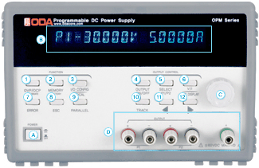
Power Supply
Linear OPS/OPM 시리즈 ( 고급형 )
다양한 rage : 9V * 10A ~ 최대 500V 혹은 최대 100A
Resolution : 5 digit
채널수 : 1ch, 2ch, 3ch, 4ch, 확장성 255 channel / 1 MCU
RS-232C, RS485, 기본제공 ( GPIB 통신 추가옵션)
½ * 19인치 Rack size * 3U ( < 300 W )
Protection : Over Voltage, Over Current
Cycling Mode TEST
Rising time : 1 ms / 7.5V
파워 스위치
표시 디스플레이
조정 엔코더
출력단자
① OVP 설정 또는 Calibration Key
② OCP 설정 또는 Factory설정 Key
③ I/O CONFIG 또는 LOCAL Key
④ 출력전압/전류 ON/OFF
⑤ 출력 Channel Select Key
⑥ 전압/전류 선택 또는 Limit Display Key
⑦ Error Message Display Key
⑧ Menu Escape Key
⑨ Paralle Output Key
⑩ Tracking Output Key
⑪~⑫ 전압/전류 Cursor 또는 메뉴변경 Ke

Slide 17
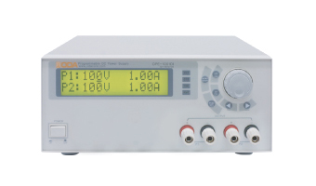
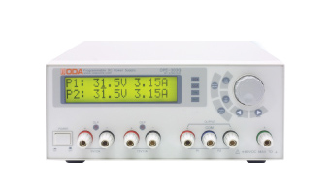
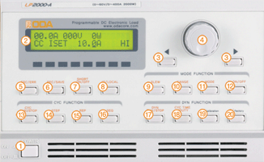
Power Supply
Linear OPS/OPM 시리즈 ( 보급형 )
다양한 rage : 9V * 10A ~ 최대 500V 혹은 최대 200A
Resolution : 3 digit
채널수 : 가변 1채널, 2채널, + 고정 2채널. Isolation type
RS-232C 제공 ( RS-485 변경 옵션)
½ * 19인치 Rack size * 2U ( < 300 W )
Protection : Over Voltage, Over Current
Tracking Mode ( 2개 출력 동시 제어 )
5개 store 및 recall
전자 로드 (EL) LP 시리즈 ( 보급형 )
200W ~ 2 KW
채널 수 : 가변 1채널, 2채널, + 고정 2채널. Isolation type
RS-232C, RS-485, USB
Mode : CC, CV, CR

Slide 18
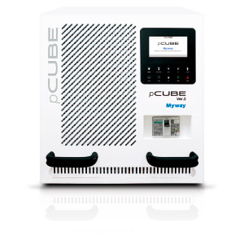
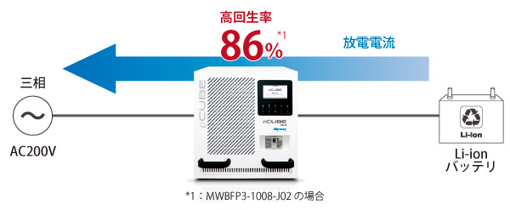
pCUBE
Li-ion 배터리의 충방전 시험에 최적인 회생형 직류 전원
전원과 전자부하의 일체형
인버터 회로를 이용하여 고용량(10KW)의 고속 고효율변환
에너지의 최대 86% 회생하여 재사용
빠른 응답 속도 ( Rising/Falling : 10ms / 500V )
직병렬 확장 연결 가능
고전압용(500V), 고전류용 (250A)
CAN/LAN 지원
에너지 효율성
기존의 전자부하(Electronic Load)는 에너지를 열로 소비/소실됩니다.
pCUBE는 배터리 방전시 그 에너지를 80~86%가 회생되어 저장 혹은 설비에서 소비되므로 전력의 낭비를 줄일 수 있습니다.
이는 충방전 사이클 시험에서 그 효과가 뛰어납니다.

Slide 19
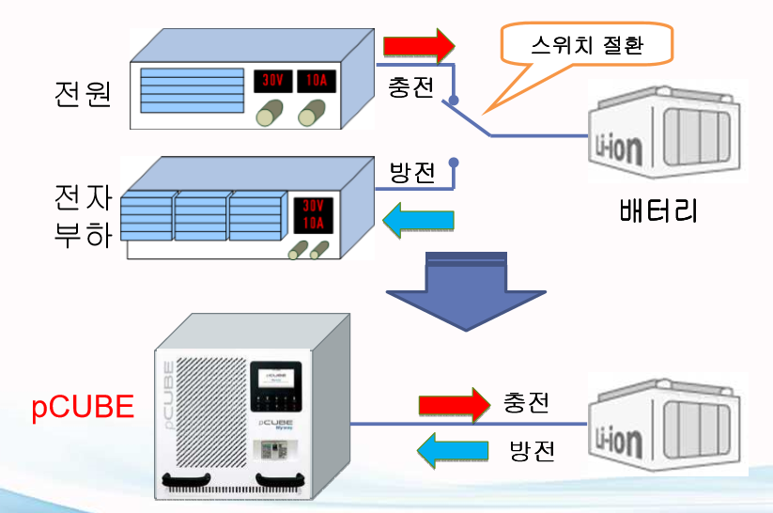
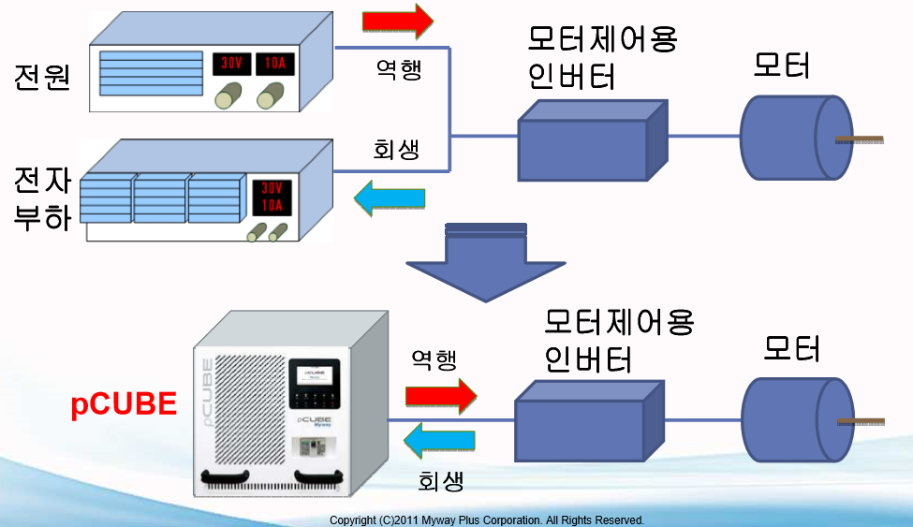
전원에서 전자 부하로 연속성

Slide 20
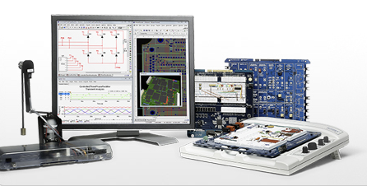
ELVIS
교육용 제품
상세자료 요청
동영상 2
( ELVIS 소개)
https://www.youtube.com/watch?v=KqmY_Sx4Kik&feature=youtu.be
동영상 2
( ELVIS II+ )
https://www.youtube.com/watch?v=NTB9sIlNr7k
- 교육 기관을 위해 제작된 실습 위주의 모듈형 교육 플랫폼
- 오실로스코프, DMM, 파형 발생기, 파워써플라이등 12종 통합형
- Plug and Play
- 각 전공 실험 교육에 따라 커리큘럼과 액세서리 제공

Slide 21
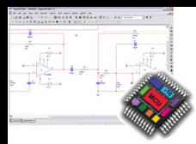
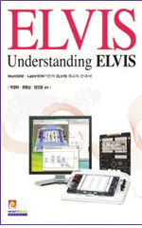






응용 사례 : 회로설계 및 시뮬레이션 플랫폼
ELVIS II 는 회로 설계 및 SPICE 시뮬레이션을 위한 핵심 툴인 Multisim과 LabVIEW 가 기본 제공되며 NI 전자 교육 플랫폼의 주요 컴포넌트입니다
ELVIS II
공학 실험용 계측기 12종
계측기를 직접 생성하는 기능을 활용
풀 스케일 시스템 설계, 프로토타입 및 배포를 위해 LabVIEW가
제공하는 강력한 프로그래밍을 활용
최대 60V, 2A의 DC측정과 최대 20Vrms, 2Arms의 AC 측정을 위한 절연된 디지털 멀티미터 (DMM)
교육지원 : 교재 및 교재에서 제공되는 예제 지원
동영상 보기
STEP1
NI multisim 및 ELVIS 계측기로 설계한 회로 시뮬레이션 및 검증
STEP2
실습 이전에 3D 브레드보드
환경 위에 적용
https://www.youtube.com/watch?v=g0eM19TOKlA&list=PLvcmRrc8XqKniRRNiGsbhDNIYHsme3RQx&index=5
STEP3
NI ELVIS를 사용하여 실제
브레드보드 위에 적용
STEP4
NI ELVIS에서 측정한 실제 데이터를 MultiSIM으로 시뮬레이션한 결과와 비교
STEP5
사용자 정의 및 복잡한 분석 가능

Slide 23




GPIB
인터페이스 카드 ( GPIB/ CAN )
Plug In type : 사용자 컴퓨터의 slot(BUS)에 직접 체결하는 방식으로
가장 전통적으로 많이 사용하는 방식으로 PCI-GPIB를
비롯해, PCIe , PXI 등이 공급됩니다.
외장형 GPIB : 최근 편리성으로 가장 많은 사용자들이 사용하는
USB-GPIB-HS를 비롯해 GPIB통신을 시리얼 혹은
Ethernet 통신으로 변경하는 converter등이 공급됩니다.

Slide 24



CAN
인터페이스 카드 ( GPIB/ CAN )
PCI-CAN : 가장 일반적으로 고성능 고안정성을 위해 사용하며,
고속 / 저속 / 고저속 겸용 세 모드에 대하여 각각
1ch과 2ch를 제공
USB-CAN : 고속 / 저속 두가지 모드에 대하여 1ch용 CAN통신
CAN in platform : HILS와 같이 종합적인 시스템내에서 CAN은
CRIO platform에서 모듈로 제공

